Slide 1
TRIBES
Pablo Villapún
Daniel G. Sellán

Slide 2

TRIBES
Pablo Villapún
Daniel G. Sellán

Slide 3
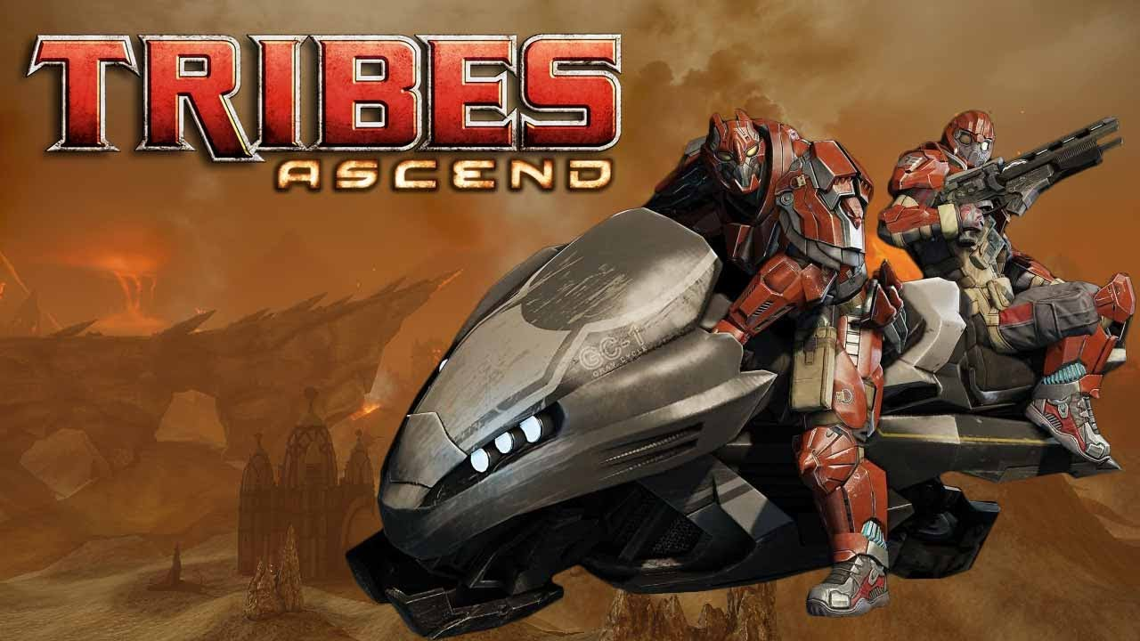
TRIBES
Pablo Villapún
Daniel G. Sellán

Slide 4

TRIBES
Pablo Villapún
Daniel G. Sellán

Slide 5




TRIBES
Pablo Villapún
Daniel G. Sellán

Slide 6
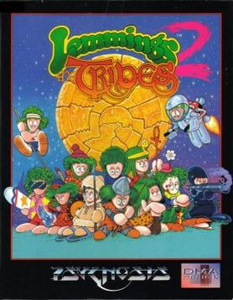
TRIBES
Pablo Villapún
Daniel G. Sellán

Slide 7
TRIVALS
Pablo Villapún
Daniel G. Sellán

Slide 8
T(RIVALS)
Pablo Villapún
Daniel G. Sellán

Slide 9
¿QUÉ ES TRIVALS?

Slide 10

¿QUÉ ES TRIVALS?
ATACANTES

Slide 11

¿QUÉ ES TRIVALS?
ATACANTES
DEFENSAS

Slide 12


¿QUÉ ES TRIVALS?
ATACANTES
DEFENSAS
RECURSOS

Slide 13

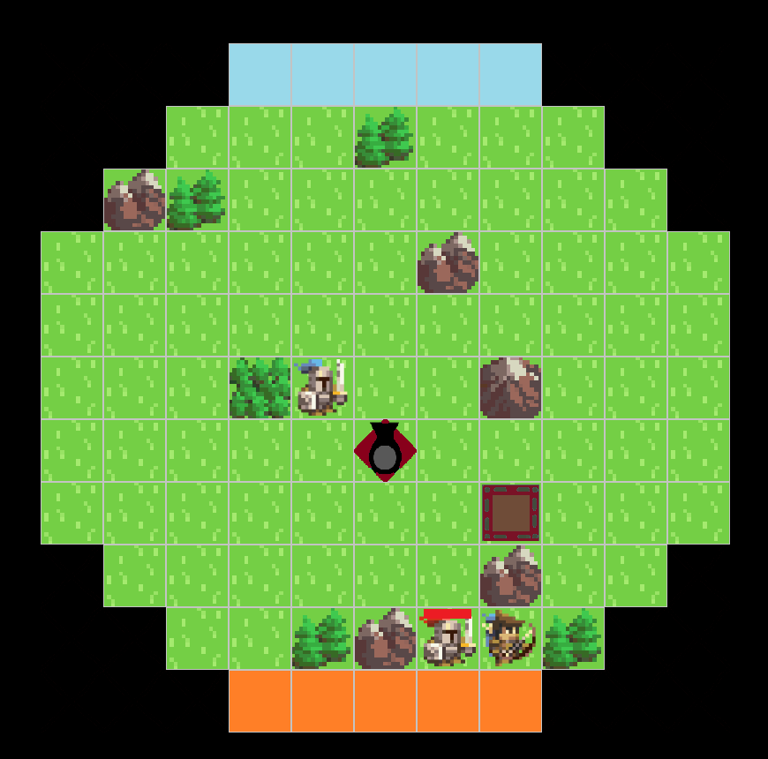
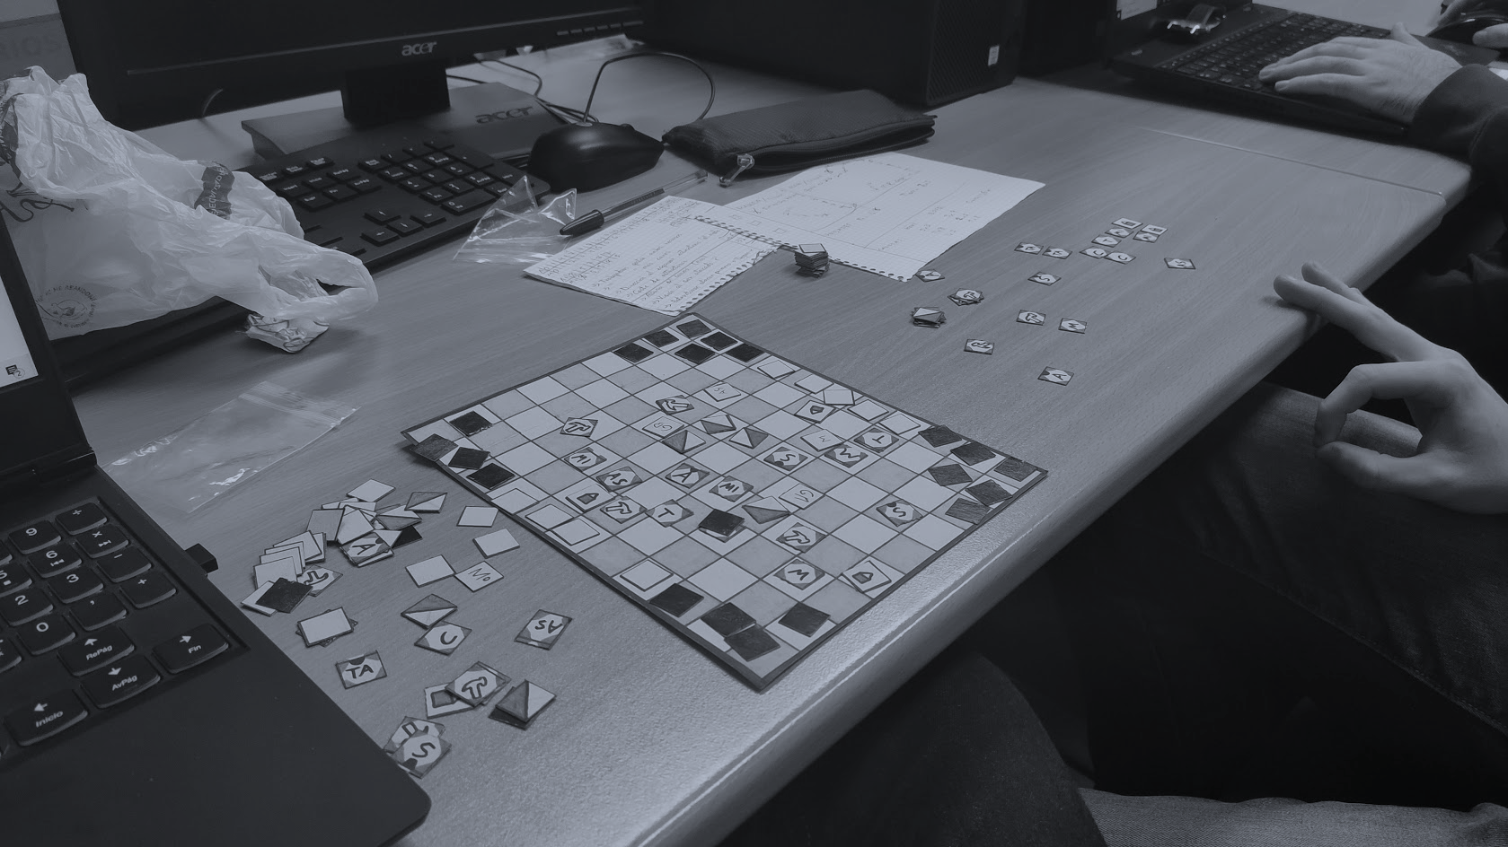

POR DÓNDE DEBERÍAMOS IR
PRIMER HITO
SEGUNDO HITO

Slide 14
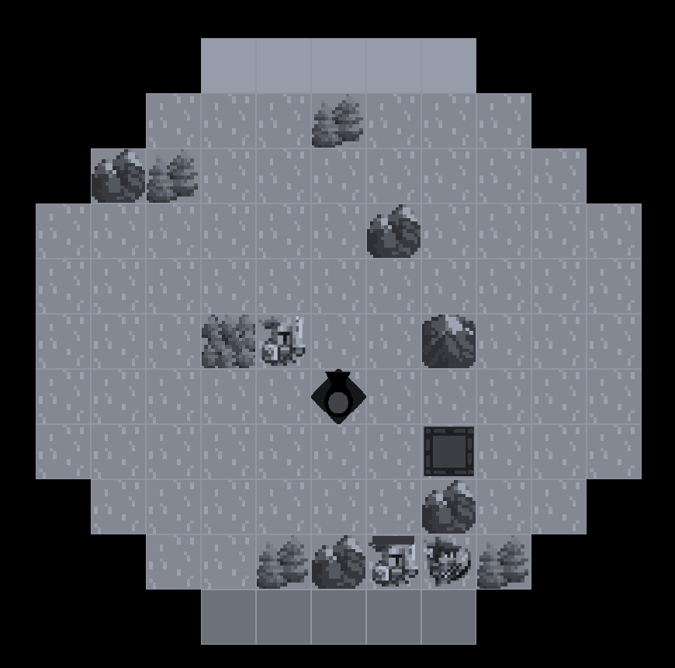
POR DÓNDE VAMOS
PRIMER HITO
SEGUNDO HITO

Slide 15
TENEMOS

Slide 16


TENEMOS
¡TRABAJADORES!

Slide 17


TENEMOS
¡TRABAJADORES!
¡ATACANTES!

Slide 18



TENEMOS
¡TRABAJADORES!
¡DEFENSAS!
¡ATACANTES!

Slide 19
TENEMOS
¡TRABAJADORES!
¡VIDAS!
jajaj
¡DEFENSAS!
¡ATACANTES!

Slide 20
TENEMOS
¡TRABAJADORES!
¡VIDAS!
¡DEFENSAS!
¡ATACANTES!

Slide 21




TENEMOS
¡TRABAJADORES!
¡VIDAS!
¡MENÚS!
¡DEFENSAS!
¡ATACANTES!

Slide 22
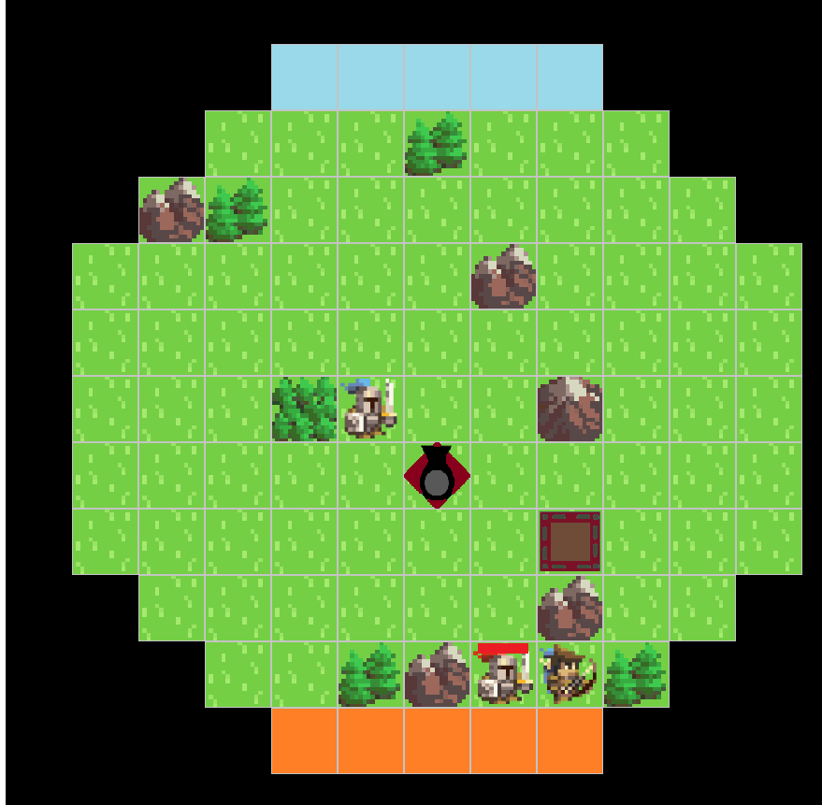
TENEMOS
¡TODO ELLO EN UN TABLERO EN TIEMPO REAL!
¡TRABAJADORES!
¡VIDAS!
¡MENÚS!
¡DEFENSAS!
¡ATACANTES!

Slide 23
CÓMO MEJORAR LO INMEJORABLE

Slide 24
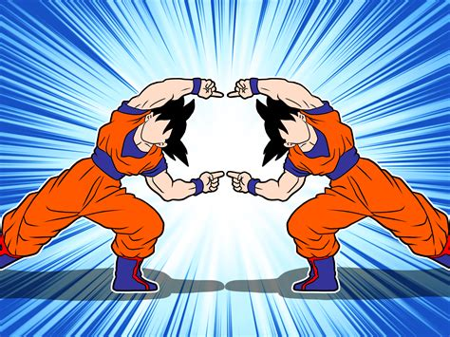
PARA EL HITO 3
FUSIONAR LAS MECANICAS

Slide 25

PARA EL HITO 3
FUSIONAR LAS MECANICAS
INTERNET?

Slide 26
Munches gracies
Dziękuję Bardzo

